Slide 1
部编人教版七年级上册 第二单元 友谊的天空
第四课 友谊与成长同行
第二框 深深浅浅话友谊
年 级：七年级 学 科：道德与法治（统编版）
主讲人：刘良珍 学 校：四川省泸县第一中学

Slide 2
怀旧金曲《友谊天长地久》
谈话交流：歌曲表达了歌者对什么的渴望？

Slide 3
学习目标
1.能感受人们对友谊的渴望。
2.能认同友谊的一些重要特质。
3.能接受友谊的改变。
4.能体悟到竞争本身不会伤害友谊。
5.能认同友谊必须要坚持原则。

Slide 4
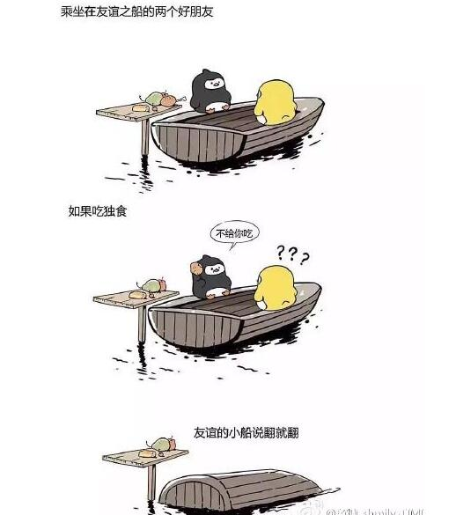
探究一：友谊的特质
1、现场采访：友谊的小船，在哪些情况下说翻就翻？
尊重、嫉妒、过度占有、金钱……

Slide 5
探究一：友谊的特质
2、你渴望怎样的友谊？
友善
平等
理解
信任
相互喜欢
忠诚
亲密
无间
帮助
支持
陪伴
趣味
相投
诚信
特质（一）：友谊是一种亲密的关系

Slide 6
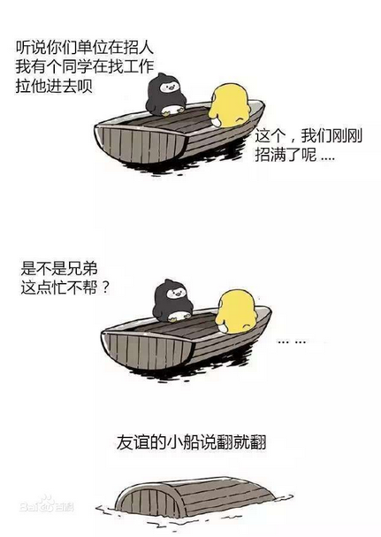
探究一：友谊的特质
你能帮助我解决这道难题吗？
(1)结合自己的经历，谈谈你如何理解“我”心里的滋味。
明天要考试了，没时间给你讲，自己看书吧。
上次我还借你颜料……心理真不是滋味
(2)如何才能更好维护彼此的友谊？
特质（二）：平等的、双向的

Slide 7
探究一：友谊的特质
一见如故 一拍即合
酒逢知己千杯少，话不投机半句多
千金易得，知己难寻
以上名句或成语体现了友谊的什么特质？
特质（三）：友谊是一种心灵的相遇。

Slide 8
归纳：友谊的特质
（1）友谊是一种亲密的关系
（2）友谊是平等的、双向的
（3）友谊是一种心灵的相遇

Slide 9
探究二：友谊的澄清
阅读46页我和小美的故事，回答以下问题。
(1)文中的“我”对友谊的期待是什么？
(2)为什么“我”和小美的友谊变淡了？
(3)淡了的友谊还有必要维持吗？

Slide 10
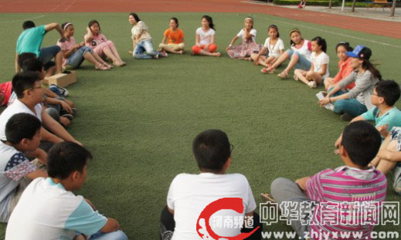
（一）友谊不是一成不变的
原因：自己变了，对方变了，或者环境变了。有的友谊得到保持，有的友谊逐渐淡出。
做法：我们要学会接受一点友谊的淡出，坦然接受新的友谊。

Slide 11
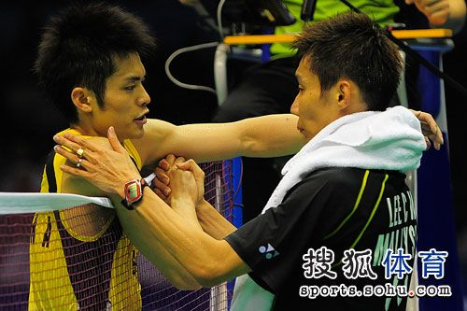
(1)林丹和李宗伟是什么关系？
(2)如果朋友赢，是否就意味着自己输？
(3)竞争会伤害友谊吗？说出你的理由。
赛场上的对手生活中的知己

Slide 12
小组讨论：竞争会伤害友谊吗？说出你的理由。
竞争会激励我们共同进步，对手让我们变得更加强大。友谊，在竞争中的到升华、深化。
当你是一个失败者的时候，你会发现一些朋友离你远去了。
观点一：如果我们认为竞争就是对手，就是敌人，就是你死我活，那么这样的竞争会伤害友谊。
观点二：如果我们认为在竞争中可以学习，取长补短，共同进步，竞争就不会伤害友谊。
竞争本身不会伤害友谊，关键是我们对待竞争的态度。
真正的朋友，那是打也打不散的，他们会为对方着想，彼此体谅。
……

Slide 13
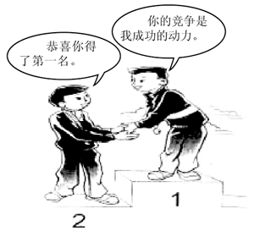
（二）竞争并不必然伤害友谊
原因：关键是我们对待竞争的态度。
做法：在竞争中能坦然接受并欣赏朋友的成就，做到反省和激励，我们会收获很多。

Slide 14
视频给我们什么启示？

Slide 15
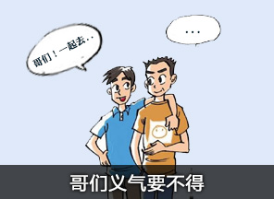
（三）友谊不能没有原则
友谊需要信任和忠诚，这并不等于不加分辨地为朋友做任何事。当朋友误入歧途，不予规劝甚至推泼助澜，反而会伤害朋友，伤害友谊。

Slide 16
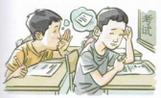
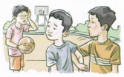
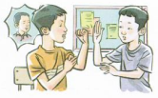
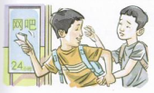
小川带给我的烦恼
考试的时候，小川让我给他递纸条。
场景二
小川认为我是“他”的好朋友，不允许我与其他朋友交往。
场景一
放学后小川去网吧打游戏，邀请我一起去，还说我的费用他包了。
场景四
小川和别人闹矛盾，约我一起去教训那人。
场景三
友谊的原则：不违背道德与法律

Slide 17
（四）友谊带来快乐，也带来困惑。
友谊可以带来欢乐，让人向往；
有时也会带来困扰，增添烦恼。

Slide 18
【诗歌续写】朋友是……
朋友是肩膀，可以让你依靠着哭泣；
朋友是巨浪，可以令你热情高涨；
朋友是一双手，可以把你从绝望中拉出；
朋友是……

Slide 19
课堂小结
友谊是一种亲密的关系。
深
深
浅
浅
话
友
谊
友谊的特质
友谊是平等的、双向的。
友谊是一种心灵的相遇。
友谊不是一成不变的。
关键是对待竞争的态度。
友谊的澄清
友谊不能没有原则。
友谊带来快乐，也带来困惑。

Slide 20
课堂检测
B
1.发现了朋友的错误，应该（ ）
A.不分场合，坚决指出 B.坚持原则，适时指出
C.抱着原谅之心不去指出 D.尽量回避，不闻不问
2. 被誉为“微软之父”的比尔盖茨在学校的电脑房里结识了保罗艾伦。两人很快成为朋友，建立了深厚的友谊。他们在生活上互相帮助，学习上互相鼓励，后来又一起钻研计算机技术，共同创办了微软公司，取得了惊人的业绩。这说明（ ）
C
A.友情对一个人的事业成功起决定性作用
B.友情可以帮助我们解决生活中的所有问题
C.朋友之间传递友情，是一个互相学习、共同提高的过程
D.有了友情，就会使人学习工作事事顺利，没有挫折

Slide 21
教师寄语
忠诚去播种 热情去灌溉
原则去培养 谅解去护理

Slide 22
感谢聆听，恳请指导！

